Slide 1
BIL | TAJUK | TARIKH | SURATKHABAR
1 | TNB BANGUNKAN MASA DEPAN TENAGA PINTAR MELALUI AI | 3 JUN 2026 | SINAR HARIAN
2 | TNB, PetGas SIGN PACT FOR LNG TERMINAL | 5 JUN 2026 | NEW STRAITS TIMES
3 | HARGA EV IMPORT LEBIH MAHAL MULAI 1 JULAI | 9 JUN 2026 | BERITA HARIAN
4 | PM PELAWA SYARIKAT JEPUN PERLUAS PELABURAN AI, KUANTUM DI MALAYSIA | 10 JUN 2026 | BERITA HARIAN
5 | KEBERKESANAN DASAR SIFAR KARBON DENGAN TIDAK MENEKAN POKET RAKYAT | 10 JUN 2026 | BERITA HARIAN
6 | JOHOR MAHU PROJEK ART BERTINGKAT DIPERCEPAT | 12 JUN 2026 | BERITA HARIAN
7 | TIADA LAGI EV MAMPU MILIK DIBAWA MASUK MULAI RABU | 29 JUN 2026 | BERITA HARIAN
8 | TEKNOLOGI MATANG FAKTOR PROTON e.MAS KUASAI PASARAN EV MALAYSIA | 29 JUN 2026 | BERITA HARIAN
9 | LEDAKAN AI DIJANGKA CETUS LAMBAKAN SISA ELEKTRONIK | 30 JUN 2026 | BERITA HARIAN

Slide 2
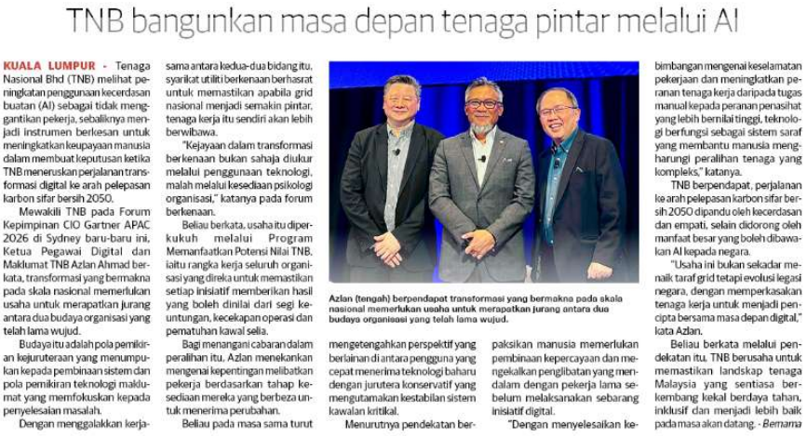
SINAR HARIAN
3 JUN 2026
SH| TNB BANGUNKAN MASA DEPAN TENAGA PINTAR MELALUI AI|MS 30

Slide 3
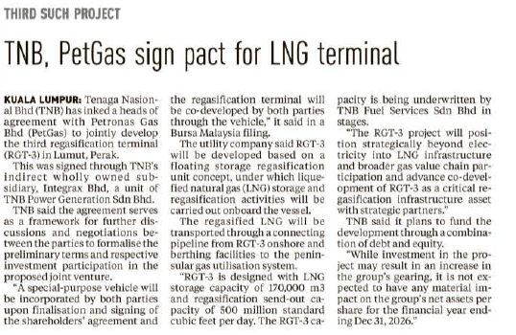
NEW STRAITS TIMES
5 JUN 2026
NST|TNB, PetGas SIGN PACT FOR LNG TERMINAL|MS 2

Slide 4
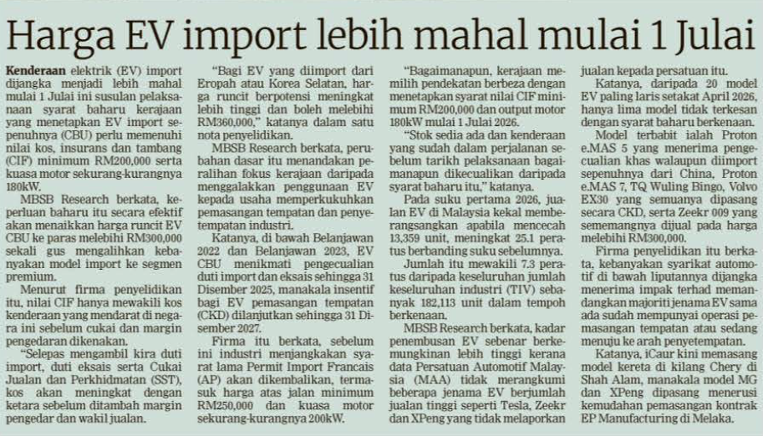
BERITA HARIAN
9 JUN 2026
BH|HARGA EV IMPORT LEBIH MAHAL MULAI 1 JULAI| MS 24

Slide 5
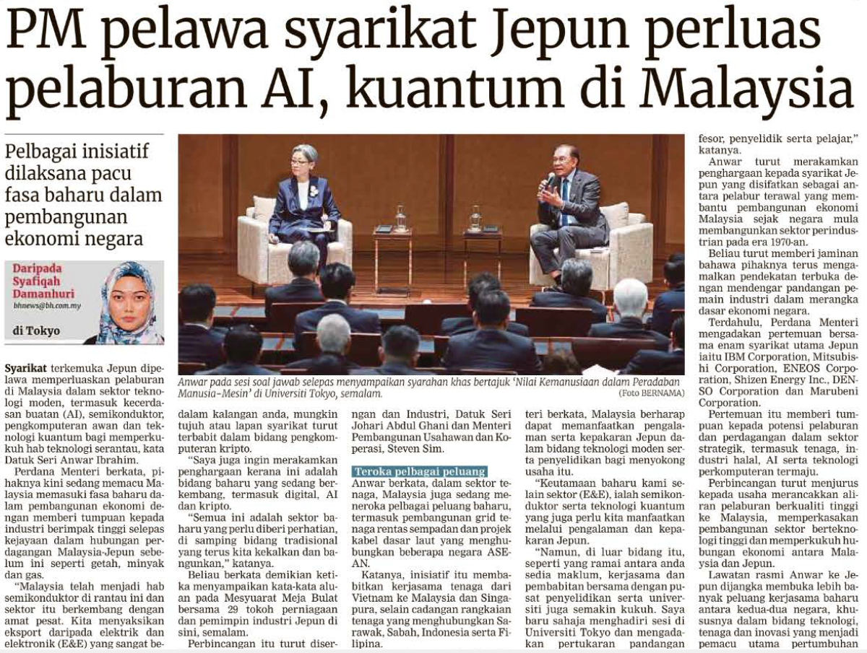
BERITA HARIAN
10 jun 2026
BH|PM PELAWA SYARIKAT JEPUN PERLUAS PELABURAN AI, KUANTUM DI MALAYSIA| MS 3

Slide 6
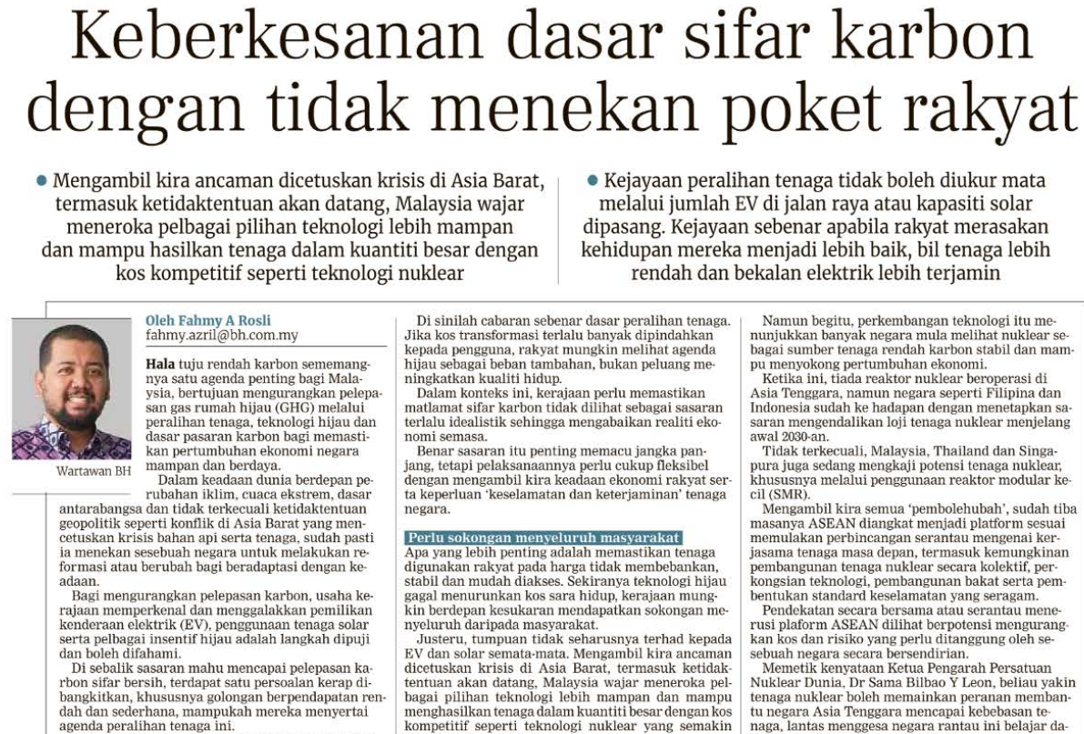
BERITA HARIAN
10 JUN 2026
BH|KEBERKESANAN DASAR SIFAR KARBON DENGAN TIDAK MENEKAN POKET RAKYAT|MS 10

Slide 7
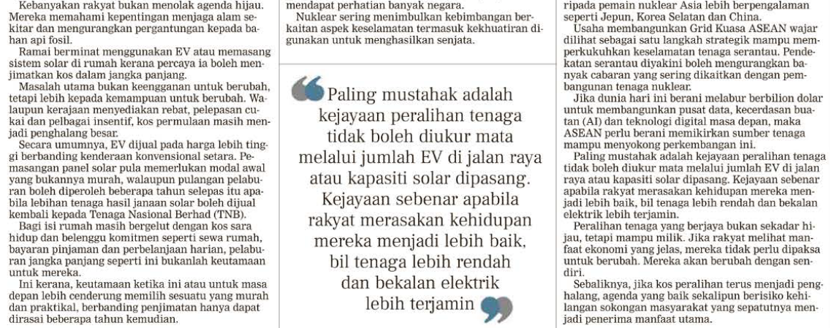
BERITA HARIAN
10 JUN 2026
BH|KEBERKESANAN DASAR SIFAR KARBON DENGAN TIDAK MENEKAN POKET RAKYAT|MS 10 (SAMBUNGAN)

Slide 8
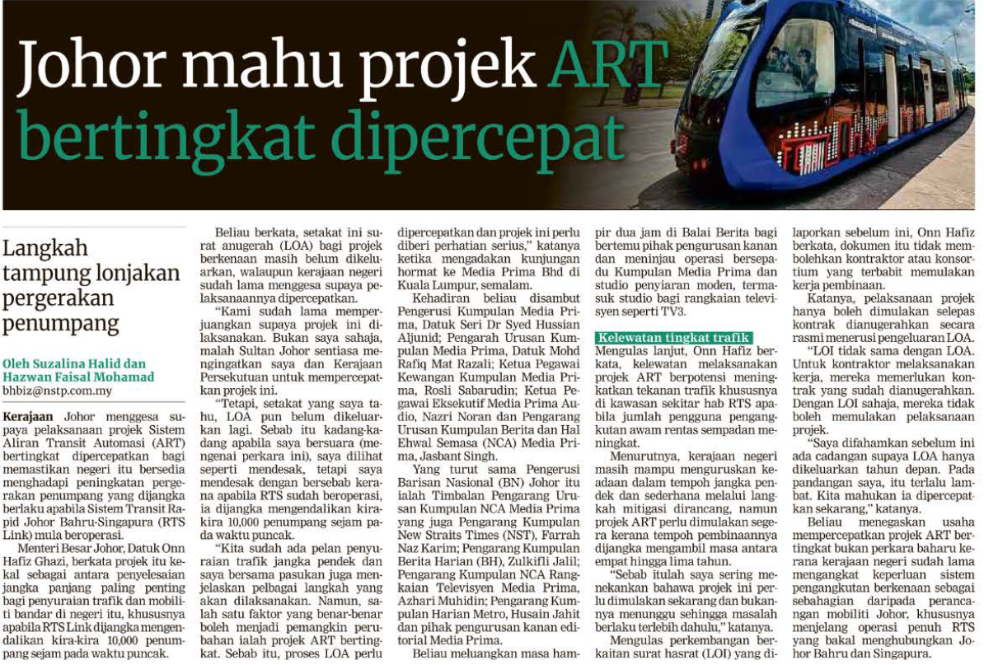
BERITA HARIAN
12 JUN 2026
BH|JOHOR MAHU PROJEK ART BERTINGKAT DIPERCEPAT|MS 24

Slide 9
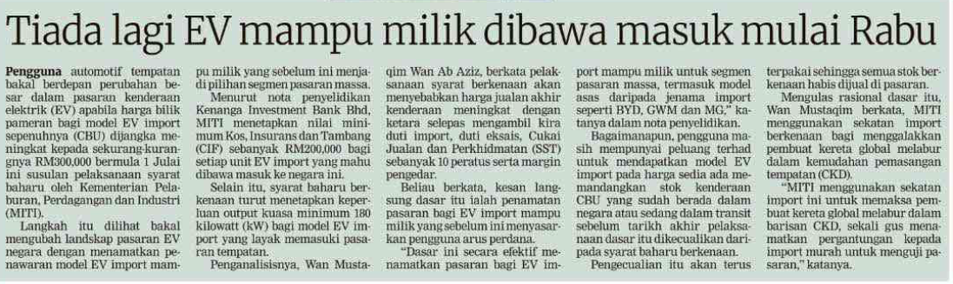
BERITA HARIAN
29 JUN 2026
BH|TIADA LAGI EV MAMPU MILIK DIBAWA MASUK MULAI RABU|MS 22

Slide 10
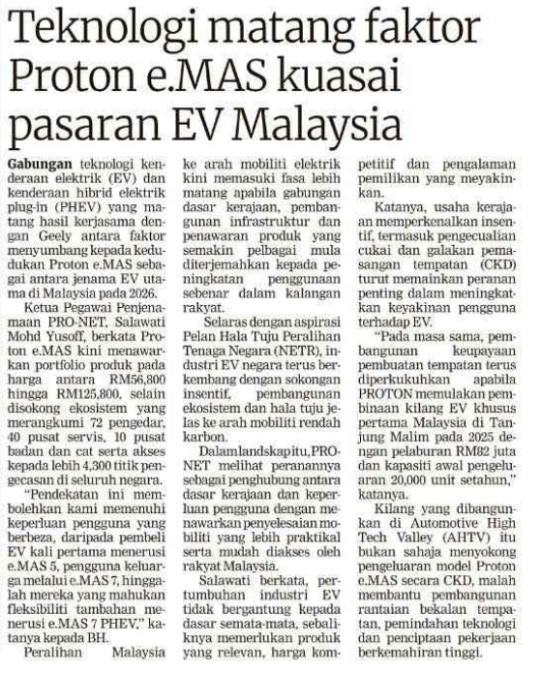
BERITA HARIAN
29 JUN 2026
BH|TEKNOLOGI MATANG FAKTOR PROTON e.MAS KUASAI PASARAN EV MALAYSIA|MS 24

Slide 11
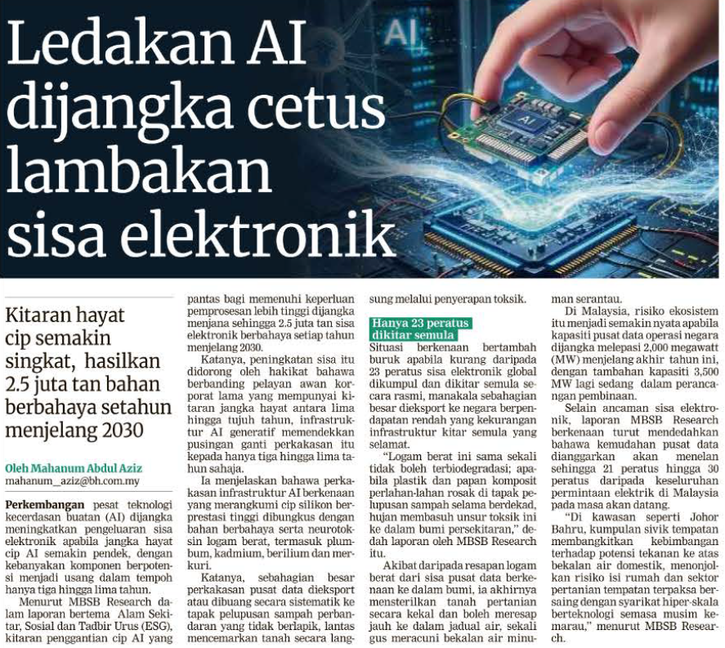
BERITA HARIAN
30 JUN 2026
BH|LEDAKAN AI DIJANGKA CETUS LAMBAKAN SISA ELEKTRONIK|MS 22

